Slide 1
Про стан ведення сайтів навчальних закладів району
Ковтун І.А.,
Завідувач ЛКТО
.

Slide 2
САЙТИ
Представницька функція. Сайт – це офіційне представництво школи в Інтернеті, що містить різноманітні дані про даний загальноосвітній заклад, інформацію про кращих педагогів, учнів, випускників.
Виховна функція. Сайт – це засіб відображення основних напрямків виховання: морального, трудового, естетичного, які здійснюються в освітньому закладі.
Освітня функція. Сайт – це засіб організації виховного процесу в умовах Інтернету: представлення можливостей дистанційного навчання, використання в навчальному процесі електронних навчальних матеріалів.
Інформаційна функція. Сайт – це засіб відображення щоденного життя школи: успішність, розклад занять, домашні завдання, позакласні заходи, проекти, конкурси .

Slide 3
Розділи сайтів, які аналізувалися
Новини
Анонси
Контакти
Навчальний процес
Накази
Методична робота, виховна робота
Публічна інформація, звернення громадян
Досягнення учнів та педколективу
Зовнішнє оцінювання
Оздоровлення
Педагогічний колектив
Корисні посилання

Slide 4
НОВИНИ ГУР’ЄВО-КОЗАЧАНСЬКА ЗОШ

Slide 5
УДЯНСЬКА ЗОШ

Slide 6
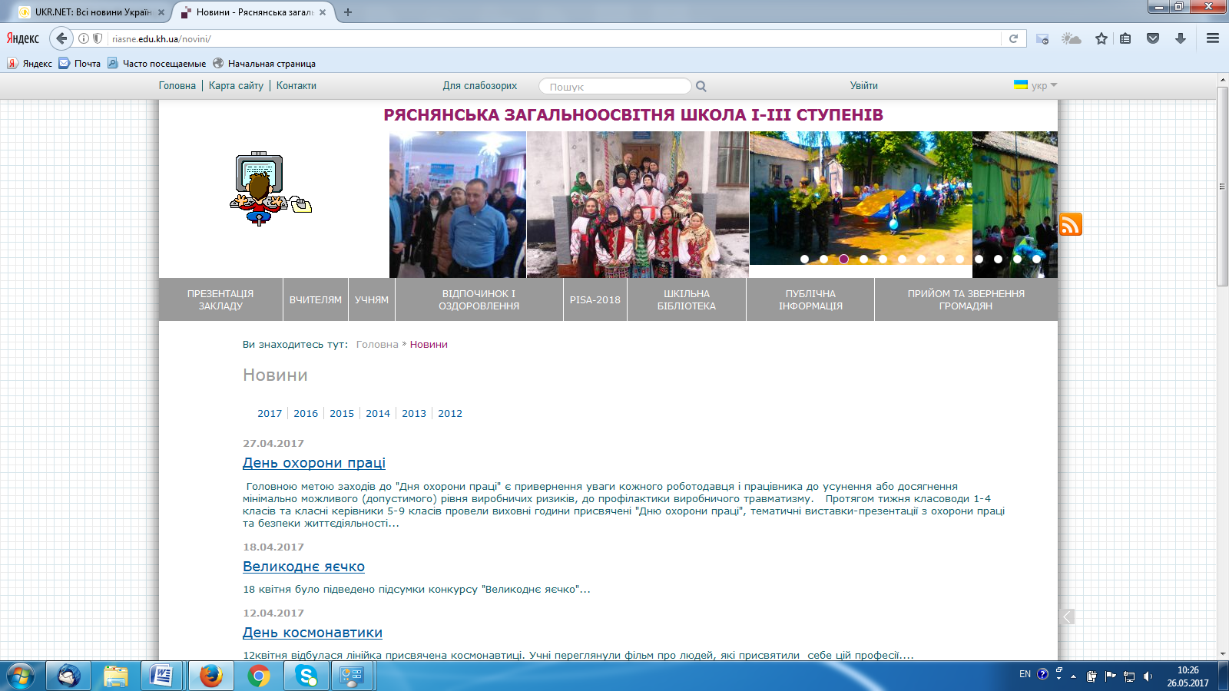
РЯСНЯНСЬКА ЗОШ

Slide 7
КАЛИНОВЕЦЬКИЙ НВК

Slide 8
АНОНСИ ГУР’ЄВО-КОЗАЧАНСЬКА ЗОШ

Slide 9
КАЛИНОВЕЦЬКИЙ НВК

Slide 10
УДЯНСЬКА ЗОШ

Slide 11
РЯСНЯНСЬКА ЗОШ

Slide 12
КОНТАКТИ РЯСНЯНСЬКА ЗОШ

Slide 13
ДОВЖАНСЬКИЙ НВК

Slide 14
ЗОШ № 3

Slide 15
НАКАЗИ

Slide 16
ПИСАРІВСЬКА ЗОШ

Slide 17
ПЕДАГОГІЧНИЙ КОЛЕКТИВ ФЕСЬКІВСЬКА ЗОШ

Slide 18
ОЗДОРОВЛЕННЯ

Slide 19
КАЛИНОВЕЦЬКИЙ НВК

Slide 20
ПИСАРІВСЬКА ЗОШ

Slide 21
ІВАШКІВСЬКА ЗОШ

Slide 22
ЗОШ № 2

Slide 23
Рекомендації:
Створення розділів:
Контакти
Публічна інформація
Звернення громадян
Досягнення учнів та вчителів
Учнівське самоврядування
Оздоровлення 2017
2017- Рік Японії в Україні
2. Регулярне оновлення розділів “Новини”
3. Заповнення інформацією усіх створених розділів

Slide 24
Сайт навчального закладу
має бути цікавим, оригінальним, висвітлювати роботу закладу, досвід учителів, досягнення учнів, слугувати «помічником» для батьків та колег з інших навчальних закладів.

Slide 25
Дякую за увагу!

